Slide 1


TRƯỜNG ĐẠI HỌC BÁCH KHOA HÀ NỘI
HANOI UNIVERSITY OF SCIENCE AND TECHNOLOGY
Course Project Planning Optimization
SoICT - 2020

Slide 2
TRƯỜNG ĐẠI HỌC BÁCH KHOA HÀ NỘI
HANOI UNIVERSITY OF SCIENCE AND TECHNOLOGY
Member:
Đào Hoài Nam – 20173271 Phạm Thành Đông - 20173020
Teacher : Phạm Quang Dũng
SoICT - 2020

Slide 3
Subject :Take goods in stock
TRƯỜNG ĐẠI HỌC BÁCH KHOA HÀ NỘI
HANOI UNIVERSITY OF SCIENCE AND TECHNOLOGY
SoICT - 2020

Slide 4
TRƯỜNG ĐẠI HỌC BÁCH KHOA HÀ NỘI
HANOI UNIVERSITY OF SCIENCE AND TECHNOLOGY
Outine
Problem definition
2. Our solution
3. Experiment and result
4. Conclusions and future work

Slide 5
TRƯỜNG ĐẠI HỌC BÁCH KHOA HÀ NỘI
HANOI UNIVERSITY OF SCIENCE AND TECHNOLOGY
Outline
Problem definition
2. Our solution
3. Experiment and result
4. Conclusions and future work

Slide 6
TRƯỜNG ĐẠI HỌC BÁCH KHOA HÀ NỘI
HANOI UNIVERSITY OF SCIENCE AND TECHNOLOGY
Problem definition
Trong kho có các kệ để hàng hóa
Có các sản phẩm bày rải rác trên các kệ
Trên mỗi kệ có thể chứa nhiều sản phẩm với số lượng khác nhau
Nhân viên cần vào kho để lấy một số loại sản phẩm với số lượng cho sẵn
Mỗi kệ trong kho chỉ được đi đến tối đa 1 lần
Nhân viên xuất phát từ cửa kho và vào trong kho và quay trở về điểm xuất phát
Tính toán phương án lấy hàng trong kho sao cho tổng quãng đường di chuyển của nhân viên nhỏ nhất !

Slide 7
TRƯỜNG ĐẠI HỌC BÁCH KHOA HÀ NỘI
HANOI UNIVERSITY OF SCIENCE AND TECHNOLOGY
Outine
Problem definition
2. Our solution
3. Experiment and result
4. Conclusions and future work

Slide 8
TRƯỜNG ĐẠI HỌC BÁCH KHOA HÀ NỘI
HANOI UNIVERSITY OF SCIENCE AND TECHNOLOGY
Our solution - Modeling the problem
Đặt biến biểu diễn sự ràng buộc
Biểu diễn các ràng buộc
Biểu diễn giá trị khoảng cách cần tối ưu

Slide 9
TRƯỜNG ĐẠI HỌC BÁCH KHOA HÀ NỘI
HANOI UNIVERSITY OF SCIENCE AND TECHNOLOGY
Our solution - Modeling the problem
Đặt biến biểu diễn sự ràng buộc
Biểu diễn biến ràng buộc dưới dạng mảng 2 chiều matrix M kích thước M * (M+1)
Chỉ số cột bắt đầu từ 0 đến M tương ứng với chỉ số của kệ 1 -> M và điểm xuất phát là diểm 0
Chỉ số hàng bắt đầu từ 0-> (M-1) tương ứng với các lần đi. Tối đa đi hết M kệ hàng nên sẽ có tối M lần đi.
Các phần tử trong mảng nhận 2 giá trị 0 và 1, tương ứng việc có đi kệ hàng thứ i có được đi ở lần thứ j không

Slide 10
TRƯỜNG ĐẠI HỌC BÁCH KHOA HÀ NỘI
HANOI UNIVERSITY OF SCIENCE AND TECHNOLOGY
Modeling the problem
Biểu diễn các ràng buộc
Các phần tử trong mảng chỉ nhận 2 giá trị 0 và 1 tương ứng với có hay không đi
Mỗi kệ tối đa chỉ đi 1 lần ngoại trừ điểm 0
Mỗi lần chỉ có thể đi tối đa 1 kệ
Với mỗi sản phầm cần lấy thì số sản phẩm có trên các kệ đi qua phải lớn hơn hoặc bằng

Slide 11
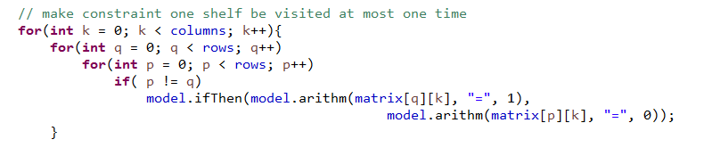
TRƯỜNG ĐẠI HỌC BÁCH KHOA HÀ NỘI
HANOI UNIVERSITY OF SCIENCE AND TECHNOLOGY
Modeling the problem
Biểu diễn các ràng buộc
Mỗi kệ tối đa chỉ đi 1 lần ngoại trừ điểm 0
Nếu có 1 phần tử trên 1 cột bằng 0 thì các phần tử trên cùng cột đó phải bằng 0

Slide 12
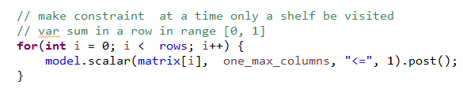
TRƯỜNG ĐẠI HỌC BÁCH KHOA HÀ NỘI
HANOI UNIVERSITY OF SCIENCE AND TECHNOLOGY
Modeling the problem
Biểu diễn các ràng buộc
Mỗi lần chỉ có thể đi tối đa 1 kệ
=> Tổng các phần tử trên cùng 1 hàng nhỏ hơn hoặc bằng 1

Slide 13
TRƯỜNG ĐẠI HỌC BÁCH KHOA HÀ NỘI
HANOI UNIVERSITY OF SCIENCE AND TECHNOLOGY
Modeling the problem
Biểu diễn các ràng buộc
Với mỗi sản phầm cần lấy thì số sản phẩm có trên các kệ đi qua phải lớn hơn hoặc bằng
Tạo ra ma trận phụ chứa khối lượng sản phẩm i (1..N) của từng có kích thước giống như của ma trận biến ràng buộc M * (M+1)
Mỗi phần tử của ma trận này được tinh bằng tích của phần tử ma trận biến rầng buộc với số lượng sản phầm i có trên kệ
Ta tạo ra một ma trận tinh tổng của sản phầm i có trên kệ

Slide 14
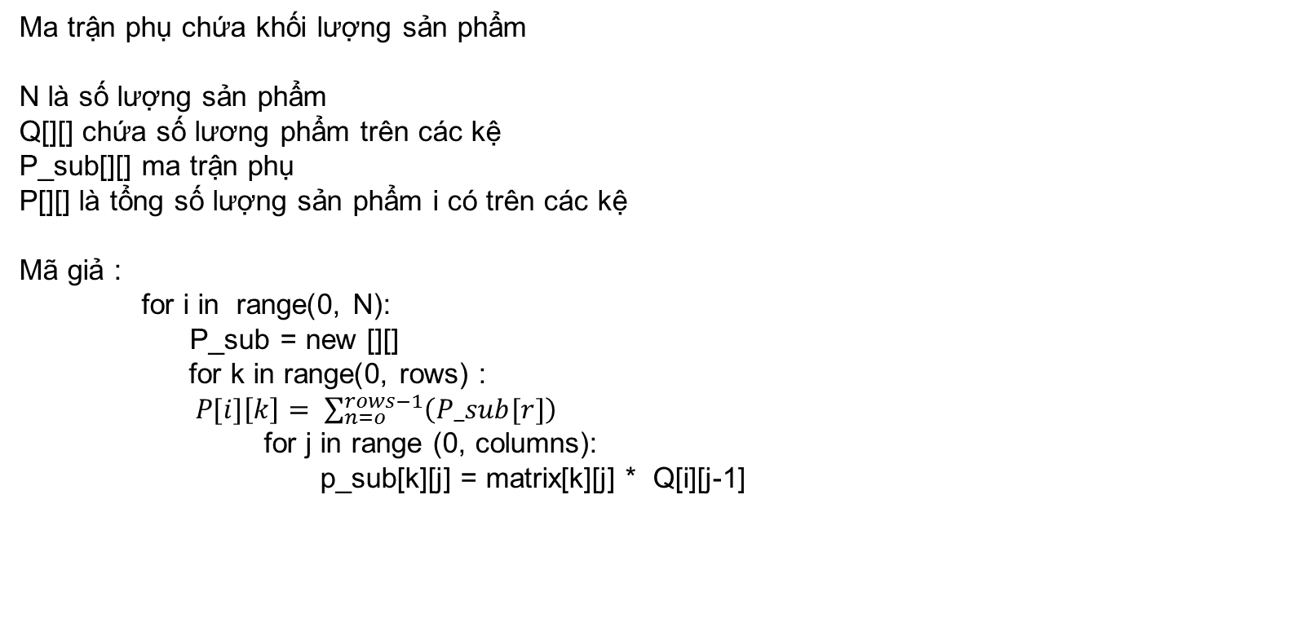
TRƯỜNG ĐẠI HỌC BÁCH KHOA HÀ NỘI
HANOI UNIVERSITY OF SCIENCE AND TECHNOLOGY
Modeling the problem
Biểu diễn các ràng buộc
Ma trận phụ chứa khối lượng sản phẩm
N là số lượng sản phẩm
Q[][] chứa số lương phẩm trên các kệ
P_sub[][] ma trận phụ
P[][] là tổng số lượng sản phẩm i có trên các kệ
Mã giả :
for i in range(0, N):
P_sub = new [][]
for k in range(0, rows) :
$P[i]\left[k\right]= \sum_{n=o}^{rows−1}{\left(P_sub[r]\right)}$
for j in range (0, columns):
p_sub[k][j] = matrix[k][j] * Q[i][j-1]

Slide 15
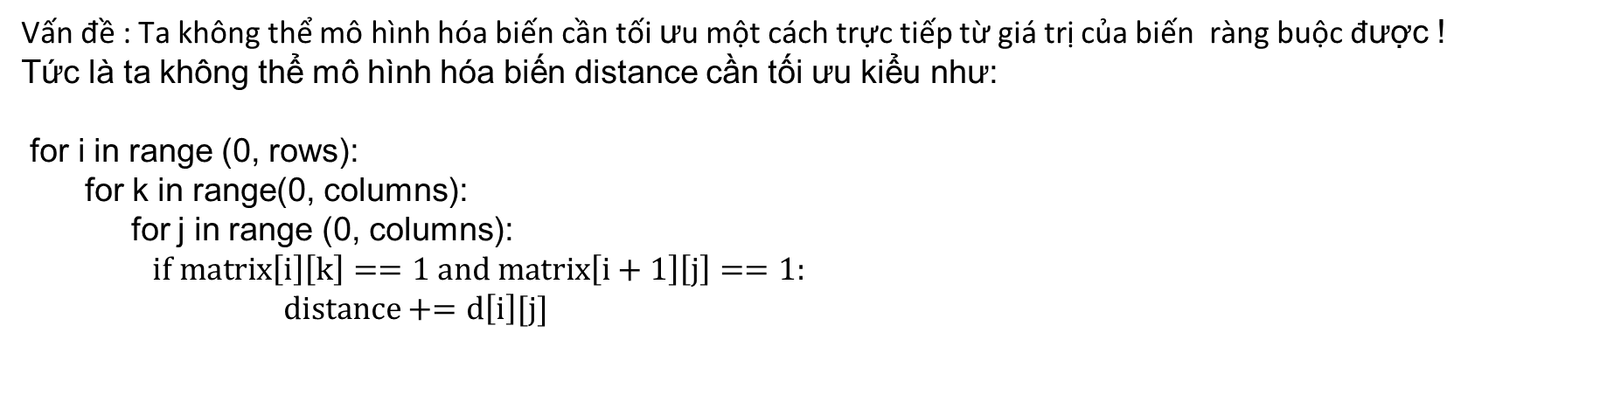
TRƯỜNG ĐẠI HỌC BÁCH KHOA HÀ NỘI
HANOI UNIVERSITY OF SCIENCE AND TECHNOLOGY
Modeling the problem
Biểu diễn giá trị khoảng cách cần tối ưu
Vấn đề : Ta không thể mô hình hóa biến cần tối ưu một cách trực tiếp từ giá trị của biến ràng buộc được !
Tức là ta không thể mô hình hóa biến distance cần tối ưu kiểu như:
for i in range (0, rows):
for k in range(0, columns):
for j in range (0, columns):
$if matrix\left[i\right]\left[k\right]==1 and matrix\left[i+1\right]\left[j\right]==1:$
$distance+=d\left[i\right][j]$
Giải quyết như nào ???

Slide 16
TRƯỜNG ĐẠI HỌC BÁCH KHOA HÀ NỘI
HANOI UNIVERSITY OF SCIENCE AND TECHNOLOGY
Modeling the problem
Ý tưởng của cách giải quyết đó là:
Tạo ra mảng phụ chứa khoảng cách giữa các kệ trong 2 lần đi liên tiếp nhau!

Slide 17
TRƯỜNG ĐẠI HỌC BÁCH KHOA HÀ NỘI
HANOI UNIVERSITY OF SCIENCE AND TECHNOLOGY
Modeling the problem
Lợi ích của việc trải phẳng ma trận đó là ta có thể tinh được khoảng cách cần di chuyển !

Slide 18
TRƯỜNG ĐẠI HỌC BÁCH KHOA HÀ NỘI
HANOI UNIVERSITY OF SCIENCE AND TECHNOLOGY
Experiment and result
Với số kệ bằng 15 và số sản phẩm bằng 5 dungf thư viện choco solver cho ta lời giải tối ưu trong 10 phút
Với số kệ bằng 20 và số sản phẩm bằng 35 thì choco solver cho lời giải tối ưu xấp xỉ 60 phút ☹
Với số lượng kệ hàng và sản phẩm trong thực tế có thể lên đến 500 kệ và 5000 sản phẩm thì bài toan có thể không giải quyết được trong thời gian thực tế :(

Slide 19
TRƯỜNG ĐẠI HỌC BÁCH KHOA HÀ NỘI
HANOI UNIVERSITY OF SCIENCE AND TECHNOLOGY
Experiment and result
Experiment and result
Solve ???

Slide 20
TRƯỜNG ĐẠI HỌC BÁCH KHOA HÀ NỘI
HANOI UNIVERSITY OF SCIENCE AND TECHNOLOGY
Experiment and result
Thay vì đưa ra lời giải tối ưu toàn cục trong thời gian gần như là không tưởng, ta đưa ra lời giải chấp nhận được trong thời gian chấp nhận được !
Sử dụng thuật toán Local search và thuật giải di truyền !

Slide 21
TRƯỜNG ĐẠI HỌC BÁCH KHOA HÀ NỘI
HANOI UNIVERSITY OF SCIENCE AND TECHNOLOGY
Thuật giải di truyền
Mỗi lộ trình là một chuỗi gen
Hàm đánh giá fitness

Slide 22
TRƯỜNG ĐẠI HỌC BÁCH KHOA HÀ NỘI
HANOI UNIVERSITY OF SCIENCE AND TECHNOLOGY
Thuật giải di truyền
Thuật giải di truyền
Ý tưởng :
Sinh ngẫu nhiên các lộ trình đi qua các kệ hàng rồi trở lại vị trí xuất phát (sinh chuỗi gen )
Chọn ra các lộ trình thoả mãn điều kiện ban đầu : đáp ứng số lượng hàng cần thiết và không trùng lặp các kệ hang
Tiến hành lai ghép các chuỗi gen, lặp lại các bước để tìm ra lộ trình gần tối ưu nhất

Slide 23
TRƯỜNG ĐẠI HỌC BÁCH KHOA HÀ NỘI
HANOI UNIVERSITY OF SCIENCE AND TECHNOLOGY
Thuật giải di truyền
Hàm sinh chuỗi gen
int random_num(int start, int end)
{
int range = (end - start) + 1;
int random_int = start + (rand() % range);
return random_int;
}

Slide 24
TRƯỜNG ĐẠI HỌC BÁCH KHOA HÀ NỘI
HANOI UNIVERSITY OF SCIENCE AND TECHNOLOGY
Thuật giải di truyền
Hàm lai ghép và đột biến :
Individual Individual::mate(Individual par2)
{
vector<int> child_chromosome;//tao chuoi gen con
int len = chromosome.size();
for (int i = 0; i < len; i++)
{
float p = random_num(0, 100) / 100; // sac xuat sinh ra dot bien hoac lai ghep
if (p < 0.45)
child_chromosome.push_back(chromosome[i]);
else if (p < 0.90)
child_chromosome.push_back(par2.chromosome[i]);
else
child_chromosome.push_back(mutated_genes());
}
return Individual(child_chromosome);
};

Slide 25
TRƯỜNG ĐẠI HỌC BÁCH KHOA HÀ NỘI
HANOI UNIVERSITY OF SCIENCE AND TECHNOLOGY
Thuật giải di truyền
Kết quả
Thuật toán thực hiện rất nhanh
+ Với 20 kệ 35 sản phẩm : vài giây
Với 100 kệ 100 sản phẩm : 5 phút
Tuy nhiên, kết quả đáp ứng số lượng mặt hàng cần thiết nhưng quãng đường chưa thực sự tối ưu.

Slide 26
TRƯỜNG ĐẠI HỌC BÁCH KHOA HÀ NỘI
HANOI UNIVERSITY OF SCIENCE AND TECHNOLOGY
Genetic
Hướng tiếp tục nghiên cứu :
Tiến hành lai ghép theo nhiều cách khác nhau
Tiến hành đột biến nhằm tăng tỉ lệ

Slide 27
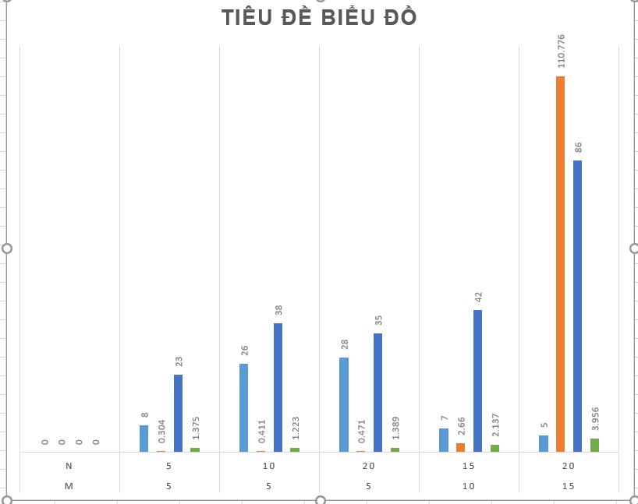
Biểu đồ kết qủa

